Slide 1
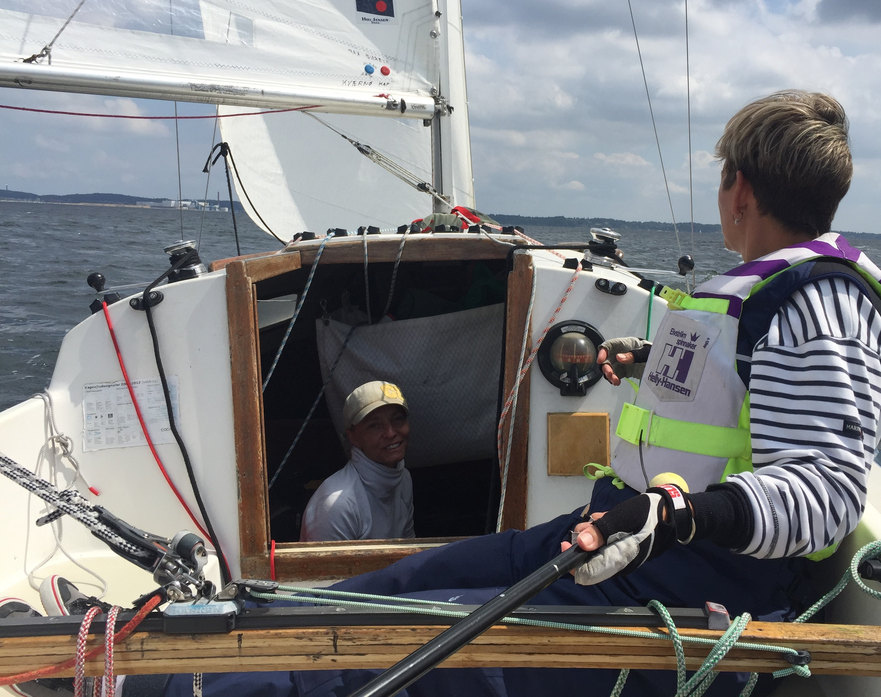
Pige kapsejlads 2023
Klubmesterskaber og årets vinder 2023 blev Kaptajn Lotte Palm med gaster

Slide 2
Pige kapsejlads 2023
Kapsejlads hver mandag i sæsonen
Årlig hyggetur til Skuldelev
Julegløgg hygge arrangement
Årligt planlægningsmøde
Vi sejler hver mandag undtagen i juli måned.

Slide 3
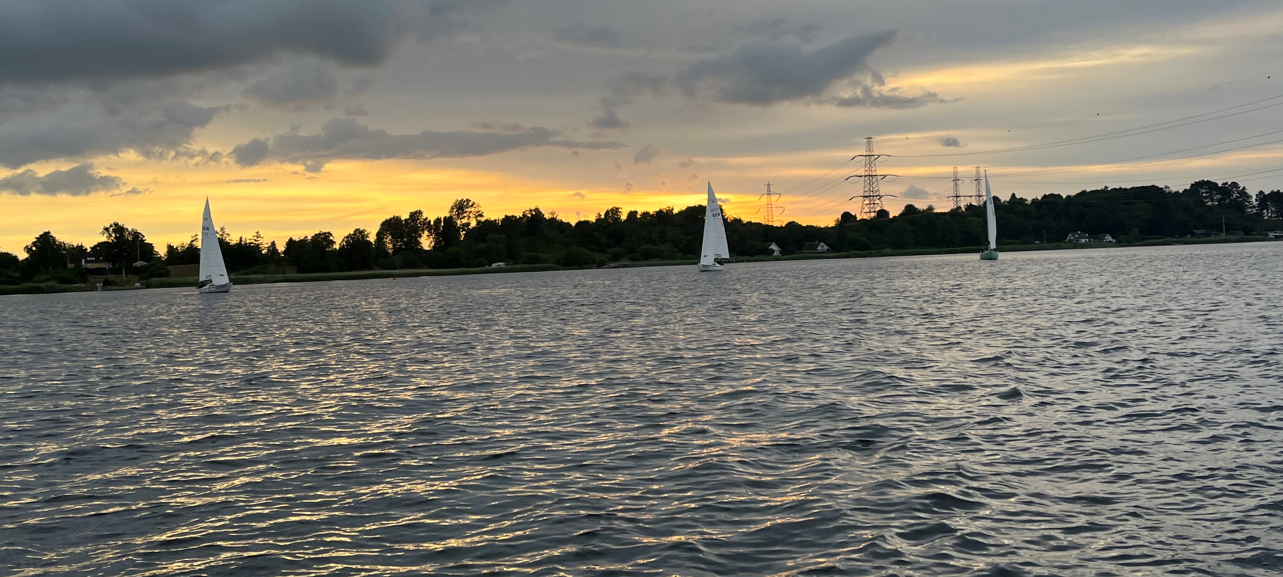
En god aften kapsejlads

Slide 4
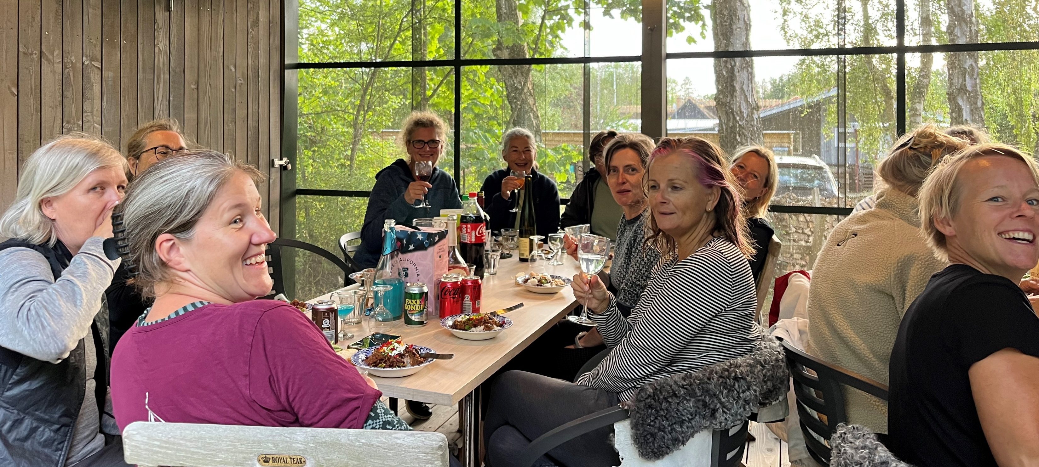
Tur til Skuldelev

Slide 5
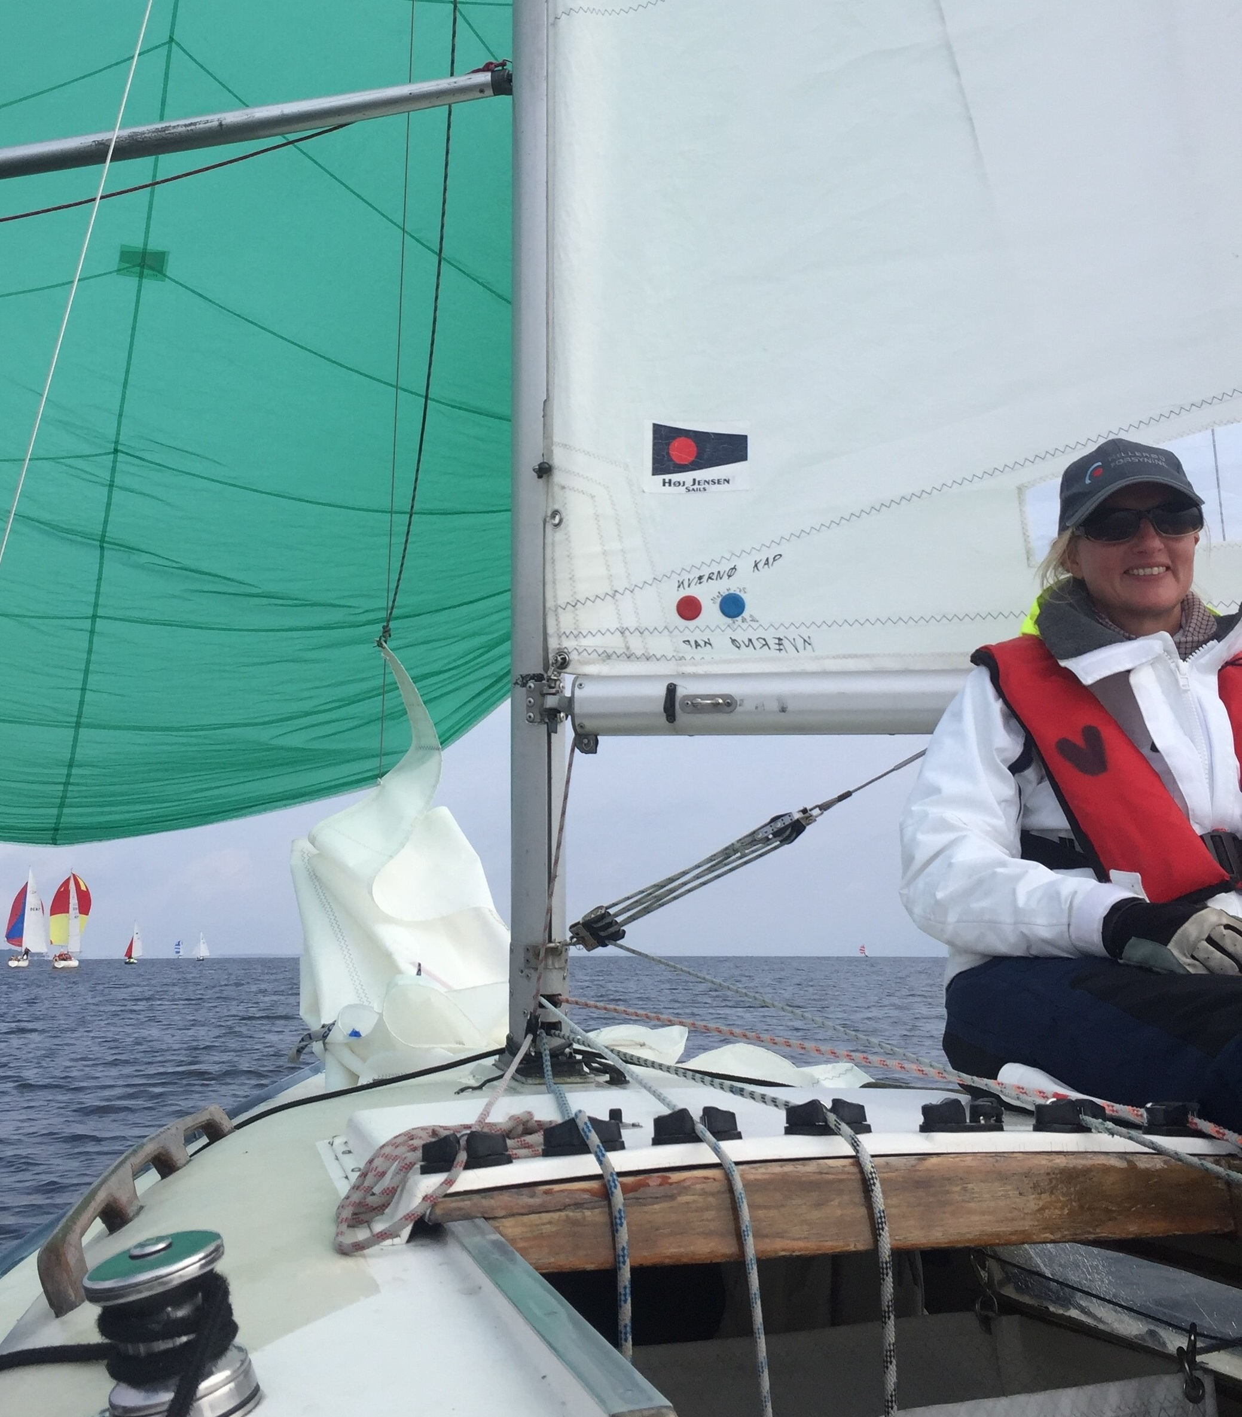
Vi sejler selvfølgelig med spiler

Slide 6
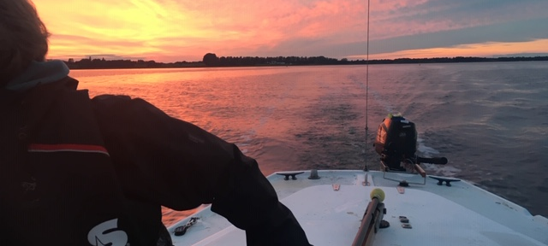
Opstart mandag den 6. maj 2024.

